Slide 1
Četvrtak 30.4.2020.
4.a

Slide 2
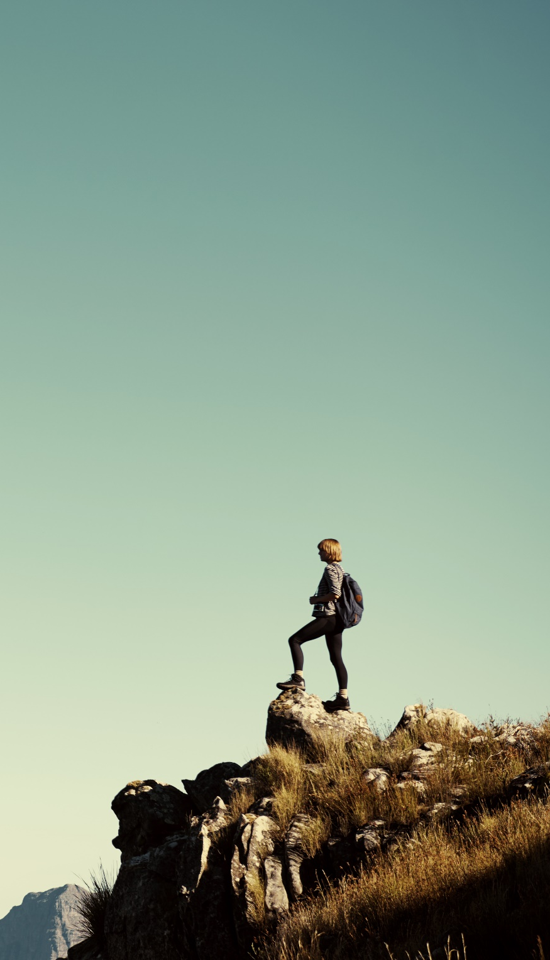
Hrvatski jezik
Književno djelo za cjelovito čitanje - LEKTIRA
Lektiru smo odradili preko Zoom – a i telefonski. ☺
Zadatak je prisjetiti se glavne teme književnoga djela koje ste pročitali, što ste prezentirali i o tome napisati pjesmu.
Naravno, ne stane vam cijelo književno djelo u pjesmu, ali mora imati osnovnu temu i glavne likove.
Pjesmu napišite u stihovima i kiticama i ona može ali i ne mora imati rimu.
Ispod pjesme nacrtajte ilustraciju po želji, vezanu uz temu pjesme.
Naziv pjesme ne mora biti jednak književnome djelu; osmislite ga sami.

Slide 3
Hrvatski jezik
Riješi proljetni kviz i poigraj se. ☺
PROLJETNI KVIZ
Ponovi riječi koje u sebi imaju skupove riječi ije i je.
SKUPOVI IJE I JE
Prisjeti se razlike između posvojnih i opisnih pridjeva.
PRIDJEVI

Slide 4
Hrvatski jezik
Prilagodba:
Luka, odaberi jednu kiticu iz knjige koju si pročitao.
U bilježnicu napiši naslov knjige i tko je napisao
stihove.
Odaberi jednu kiticu koja ti se najviše svidjela i
nacrtaj nešto iz Basnoslovki.
Pokušaj i ti odigrati kviz i ponoviti ije, je, pridjeve i vrste riječi.
☺

Slide 5
Matematika
Danas ćeš ponoviti pisano dijeljenje troznamenkastoga broja
jednoznamenkastim.
Za početak zavrti kotač, a sve zadatke riješi u bilježnicu.
Svih 5 brojčanih zadataka dijeljenja provjeri suprotnom računskom radnjom.
PISANO DIJELJENJE BROJEVA S OSTATKOM
Otvori zbirku zadataka i riješi sve zadatke na 56. i 57. stranici.
Luka, riješi samo zadatke iz kotača. ☺

Slide 6
Likovna kultura
U prilogu otvori prezentaciju pod nazivom Likovna kultura - rekompozicija.
Za ovaj će ti likovni zadatak trebati stari časopisi, reklamni letci, flomasteri...
Izrezat ćeš dio fotografije jedne ženske osobe.
Prema uputama u prezentaciji nacrtat ćeš joj haljinu sa zadanim elementima , a
ostatak papira ispuniti crtačim elementima koji su prikazani u prezentaciji.
Ako kod kuće nemaš časopise sa ženskim osobama, možeš dio osobe nacrtati
flomasterima.

Slide 7
Likovna kultura
Prilagodba:
Luka, u prilogu otvori prezentaciju pod nazivom Likovna kultura - rekompozicija.
Za ovaj će ti likovni zadatak trebati stari časopisi, reklamni letci, flomasteri...
Izrezat ćeš dio fotografije jedne ženske osobe.
Prema uputama u prezentaciji nacrtat ćeš joj haljinu.
Ako kod kuće nemaš časopise sa ženskim osobama, možeš dio osobe nacrtati
flomasterima. Možeš nacrtati i haljinu iz mašte, a u prezentaciji možda dobiješ ideju
kako je ukrasiti. ☺

Slide 8
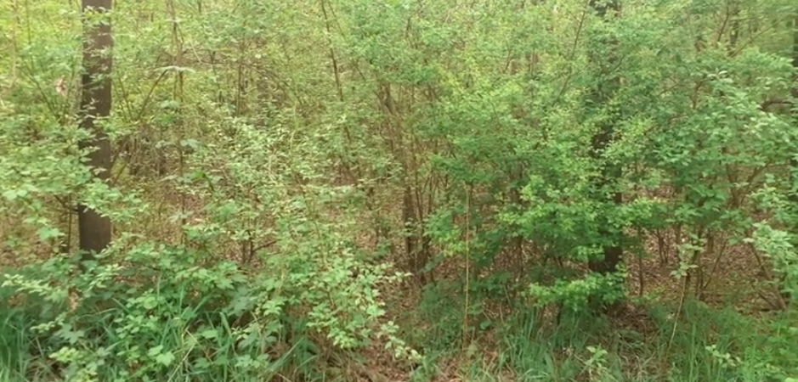
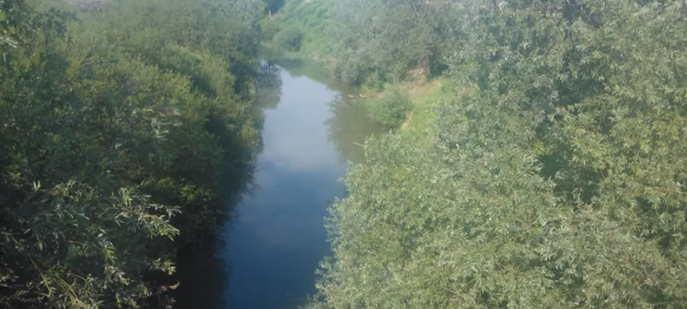
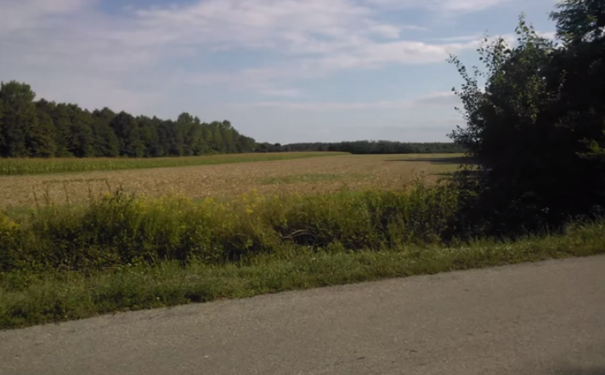
Priroda i društvo – dodatna nastava
Pogledaj video zapis o prirodnim ljepotama jednoga dijela nizinske Hrvatske.
Nadam se da ćeš nešto naučiti i uživati.
ZAPISI IZ BELIŠĆA

Slide 9
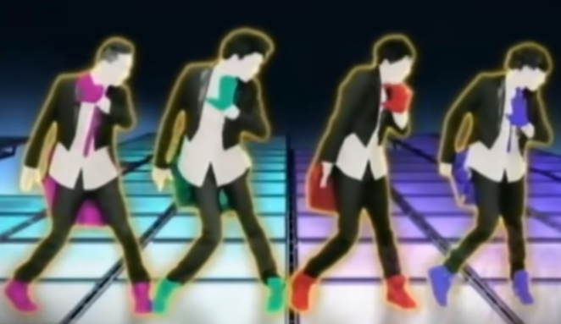
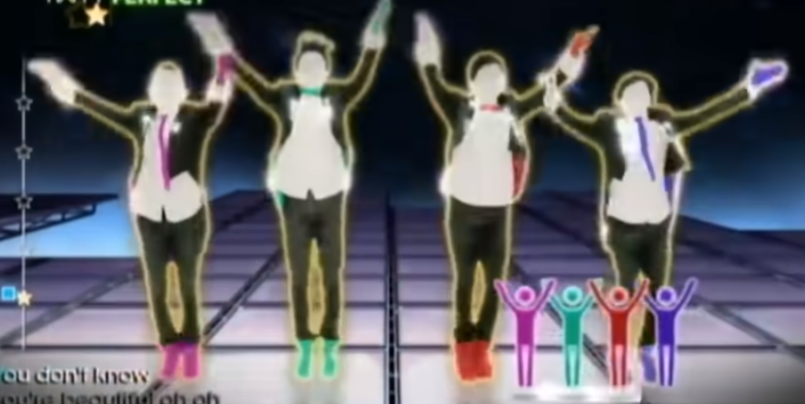
Izvannastavna aktivnost - ples
Jučer je bio Dan plesa.
Prisjeti se plesa kojega smo zajedno u razredu plesali. ☺
PLEŠI I UŽIVAJ

Slide 10
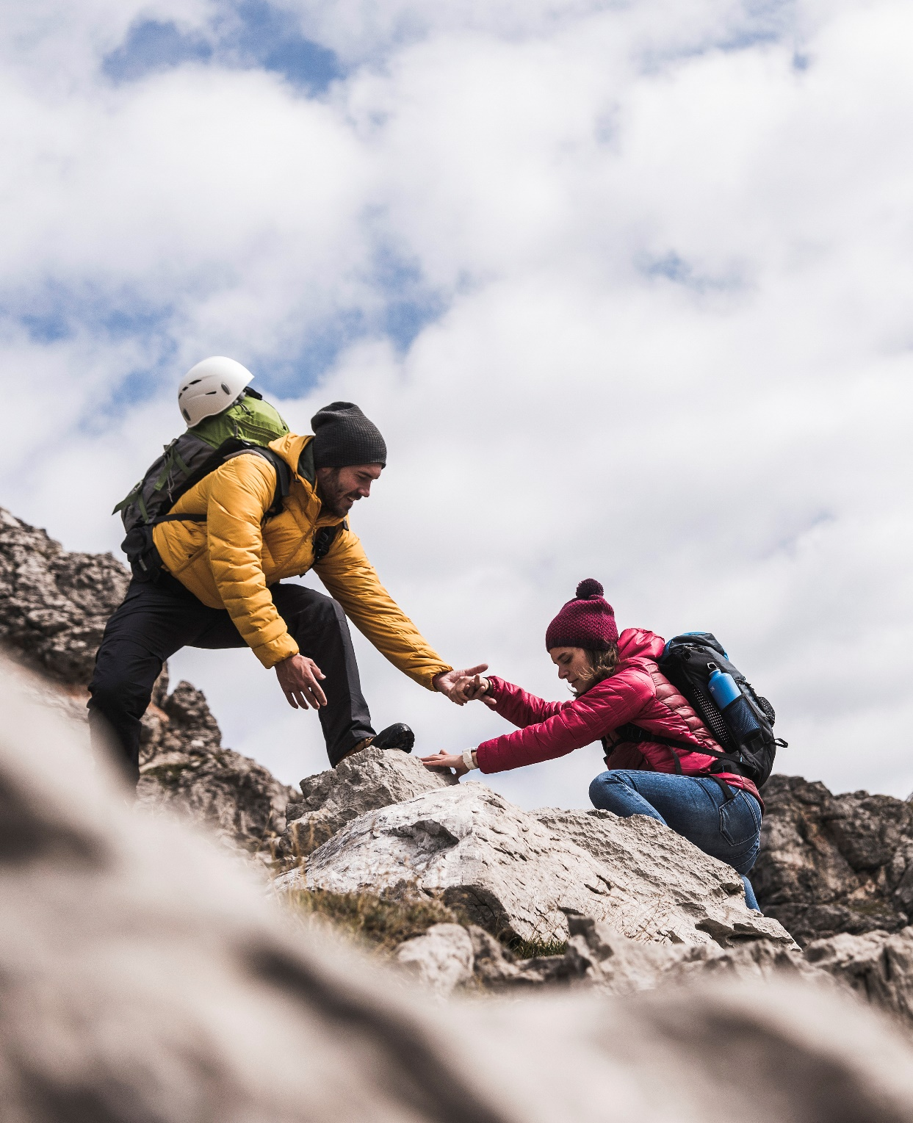
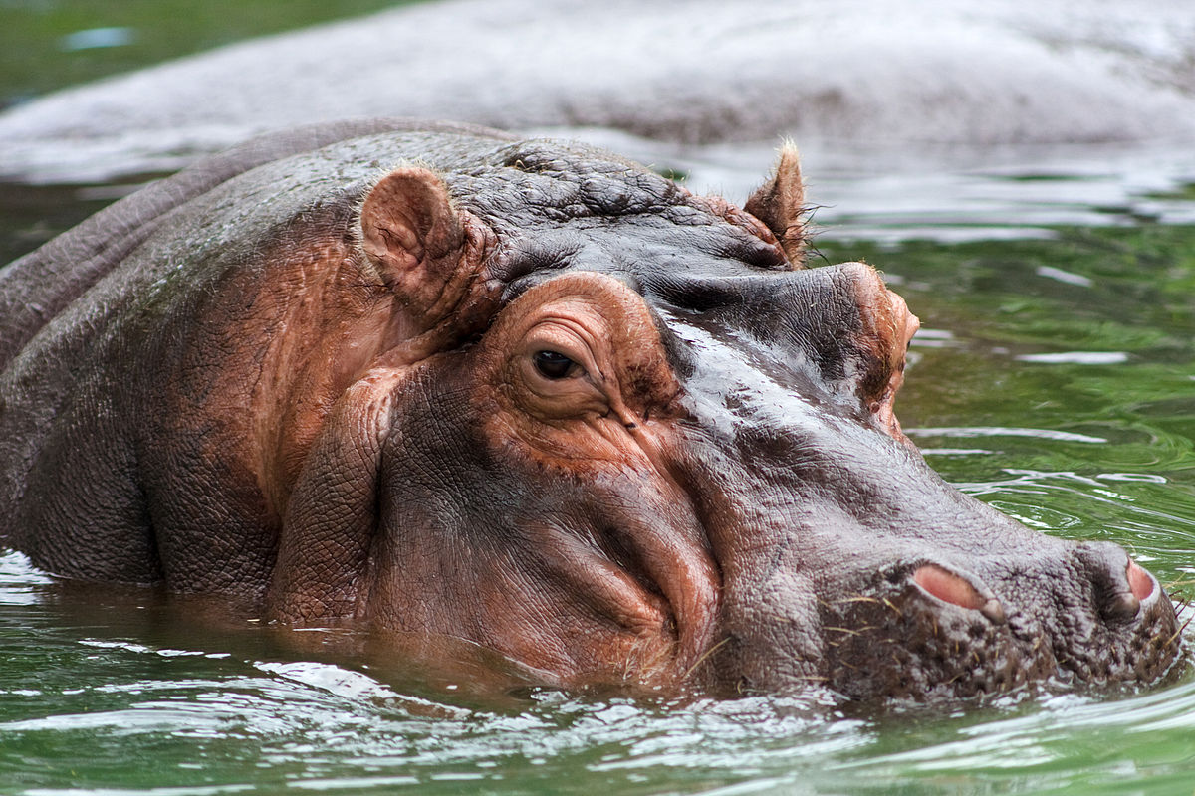
Uživaj u produženome vikendu!
Pusa od učiteljice Dubravke! ☺

